Slide 5
デポジット種は高級脂肪酸塩系、低級脂肪酸塩系、エステル系、アミド系に大別され、地域によって発生する種類は異なる。

Slide 6
流動点降下剤
高級脂肪酸塩系（オレイン酸Na）からエステル系に変化した。

Slide 10
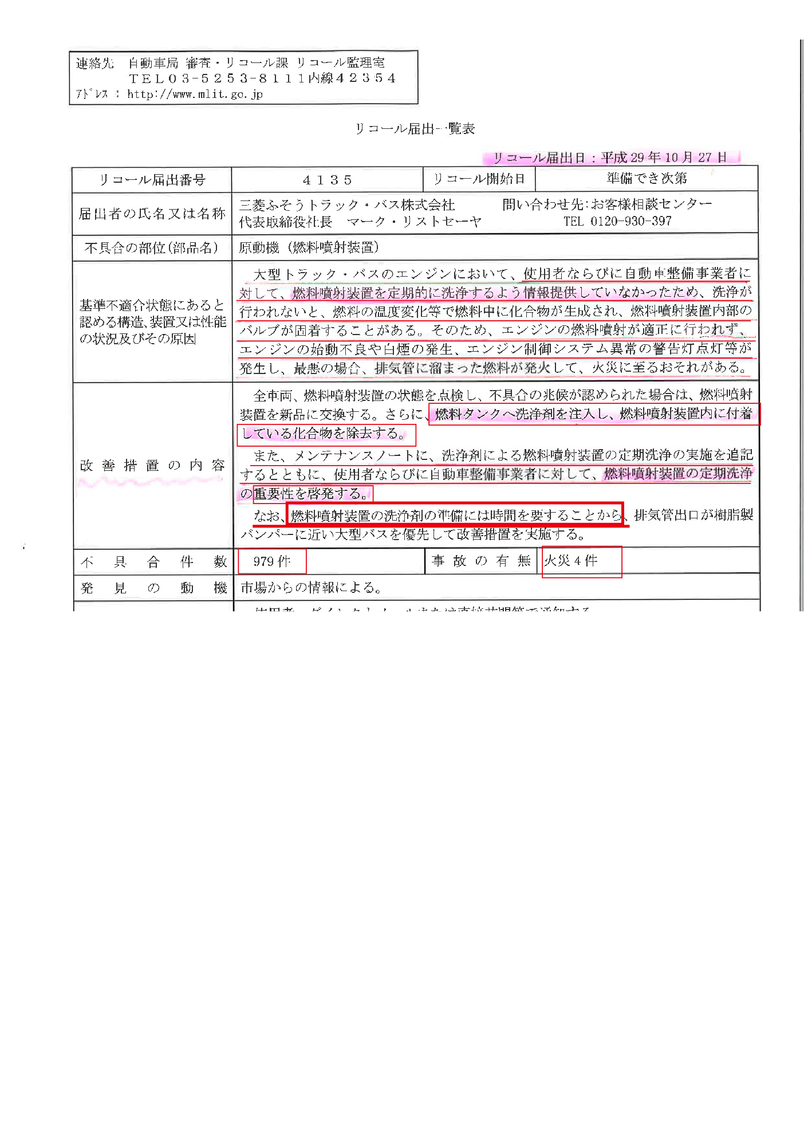

Slide 12
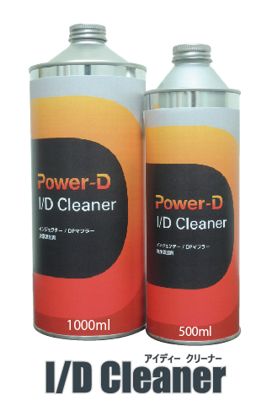

Slide 16
軽油の燃焼温度
青1300℃
赤2000℃
白2500℃
セラミックが溶け始める温度は1400℃から

Slide 17
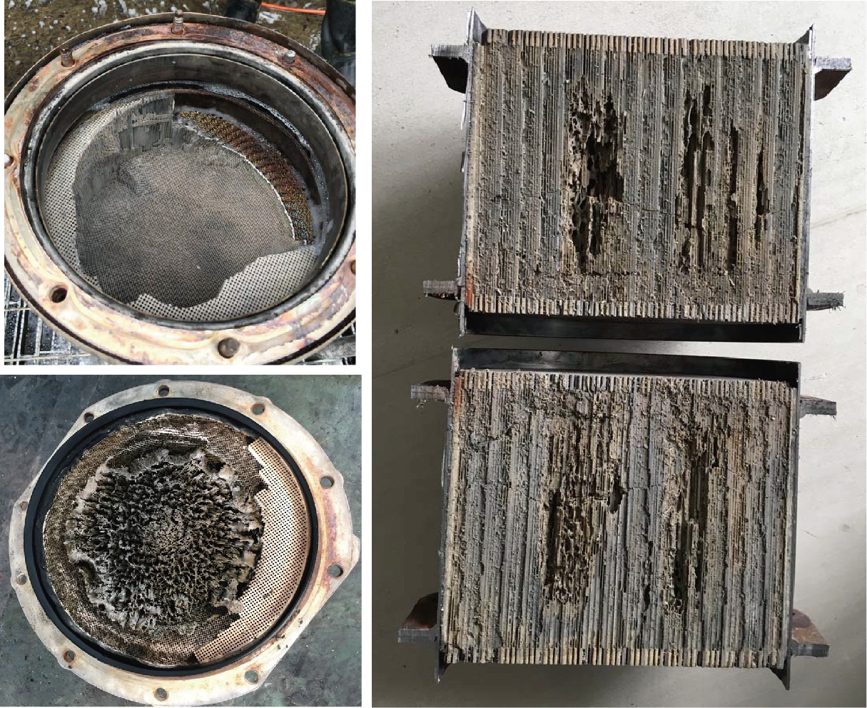

Slide 18
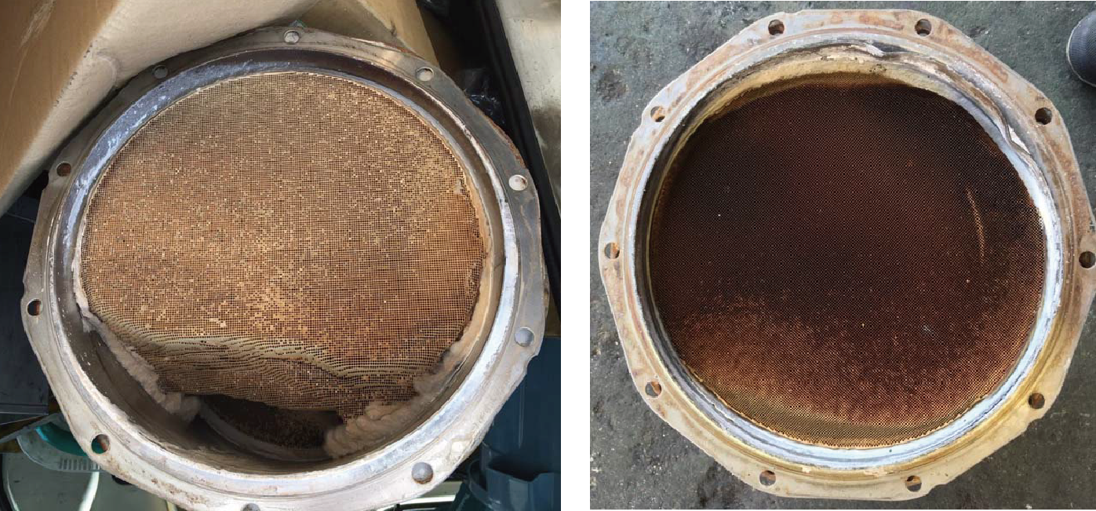

Slide 21
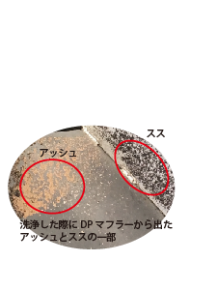
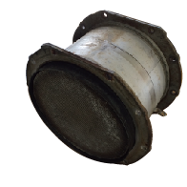
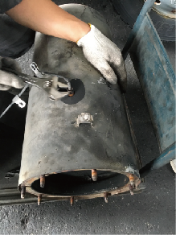

Slide 22
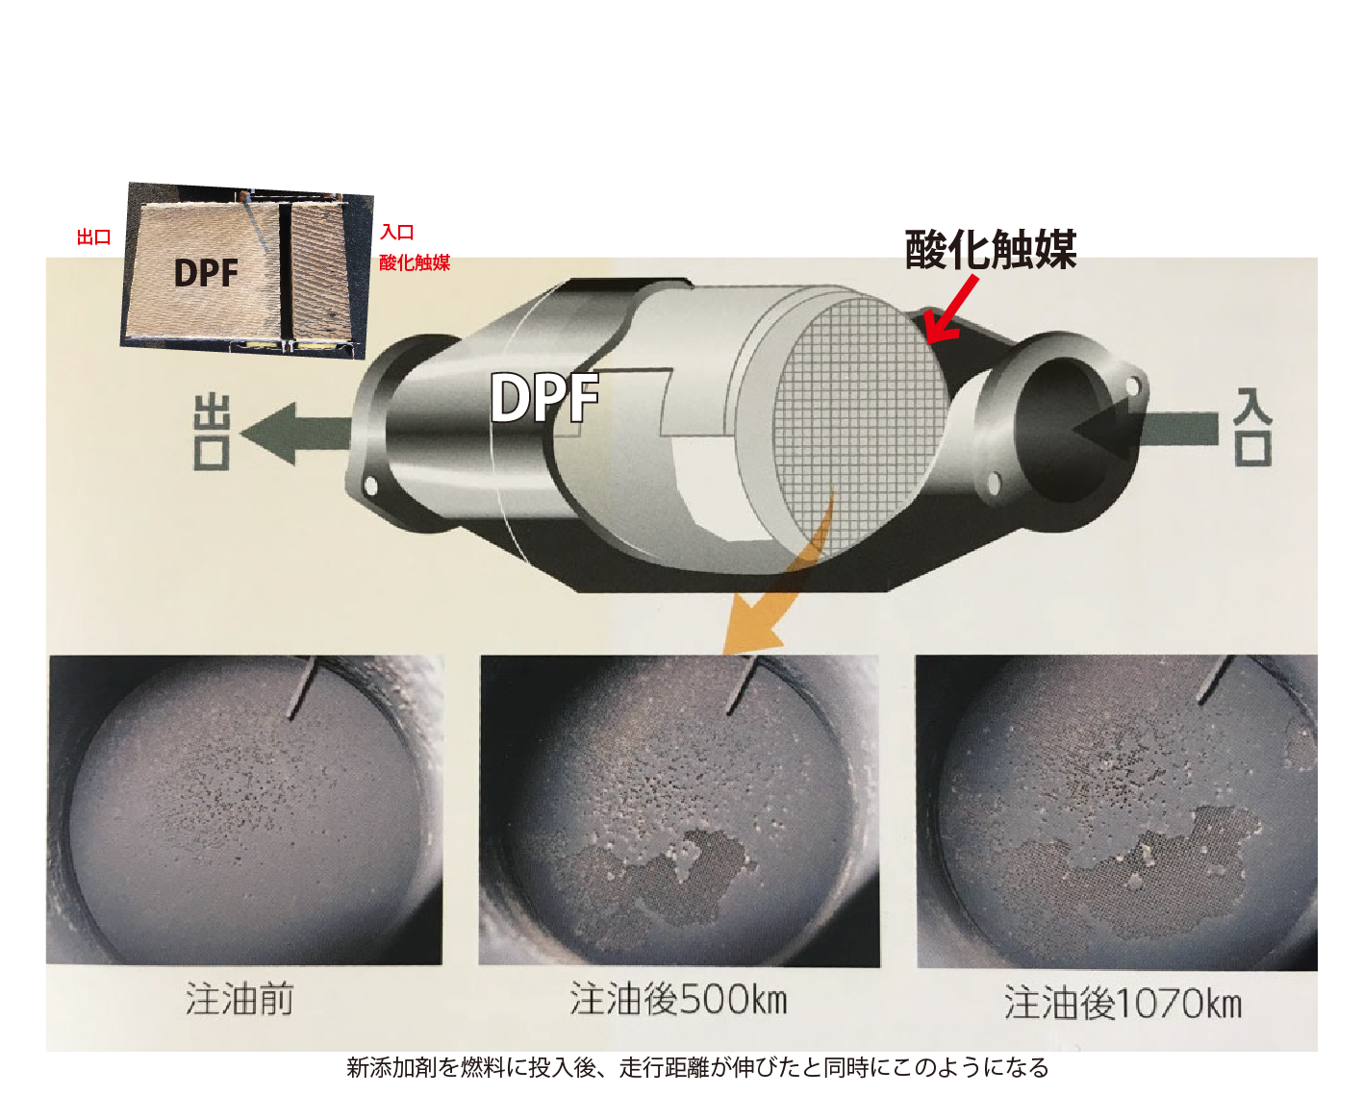

Slide 24
DPFの不具合にもアイディークリーナーは有効です
‹#›

Slide 31
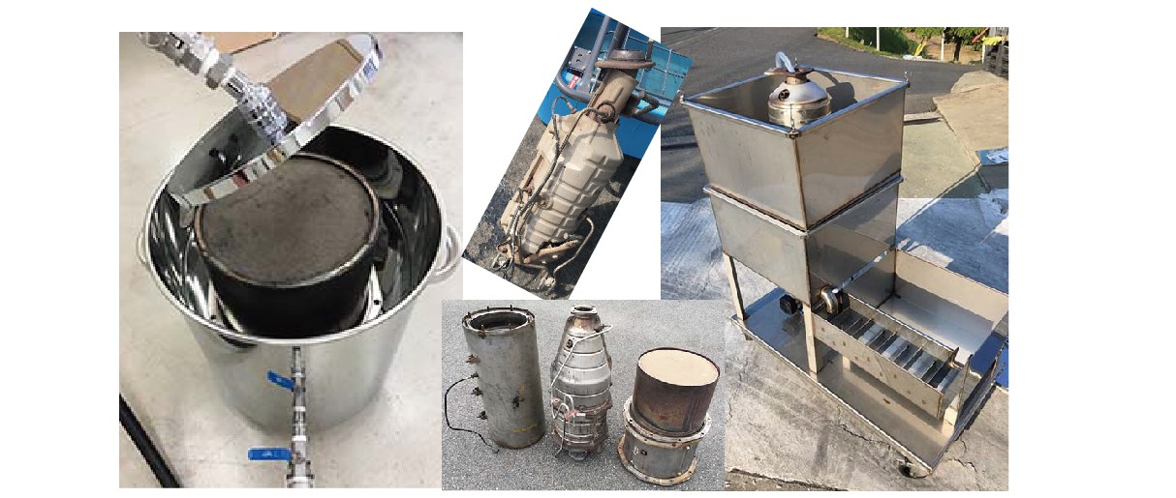

Slide 35
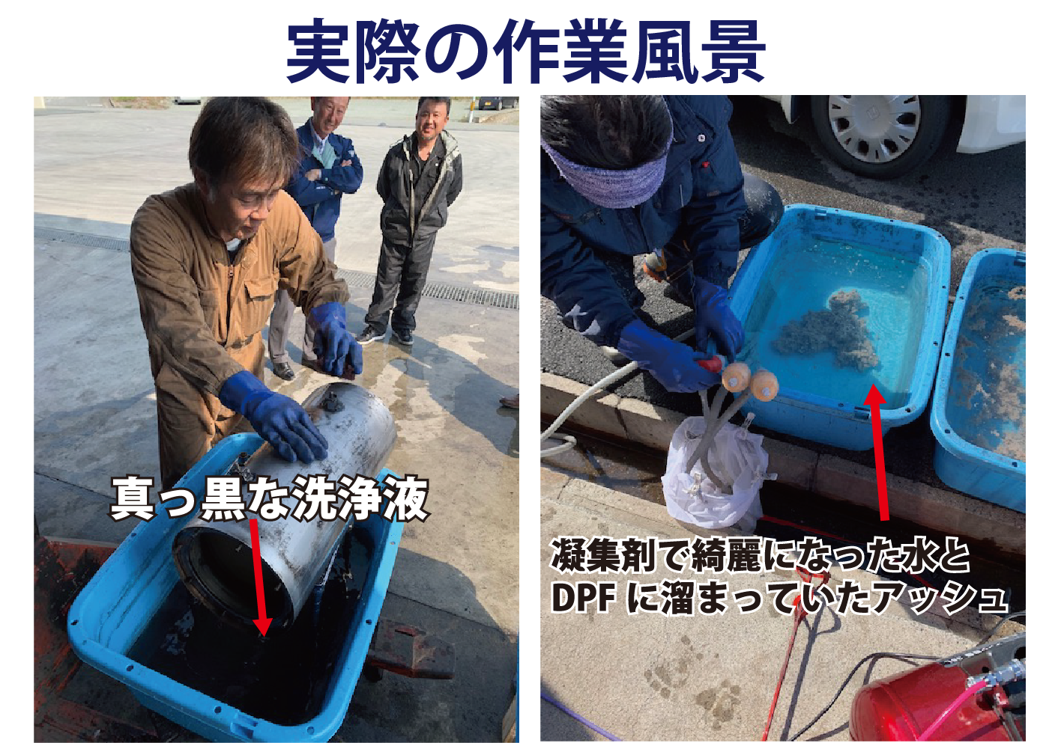

Slide 36
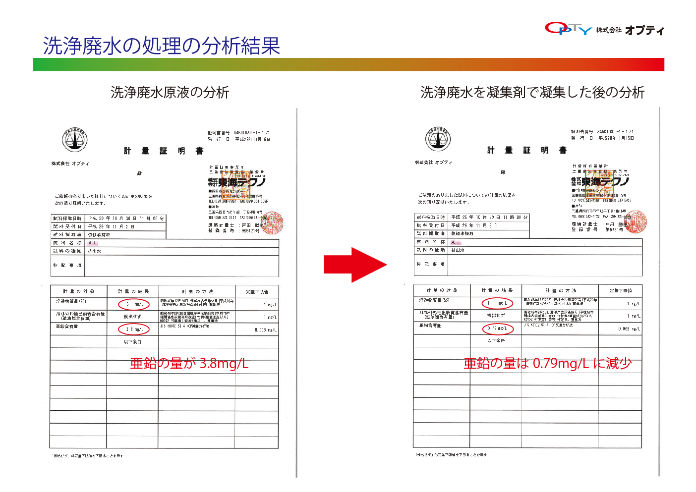

Slide 51
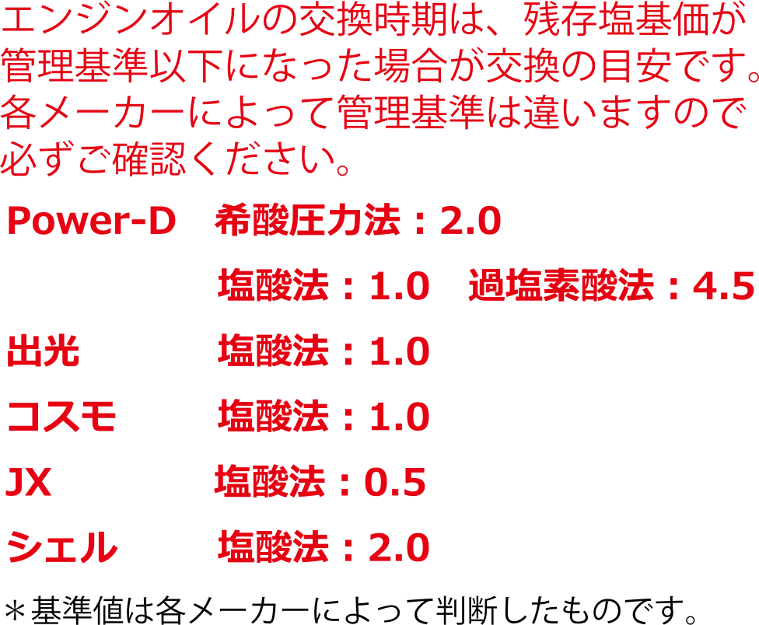

Slide 52
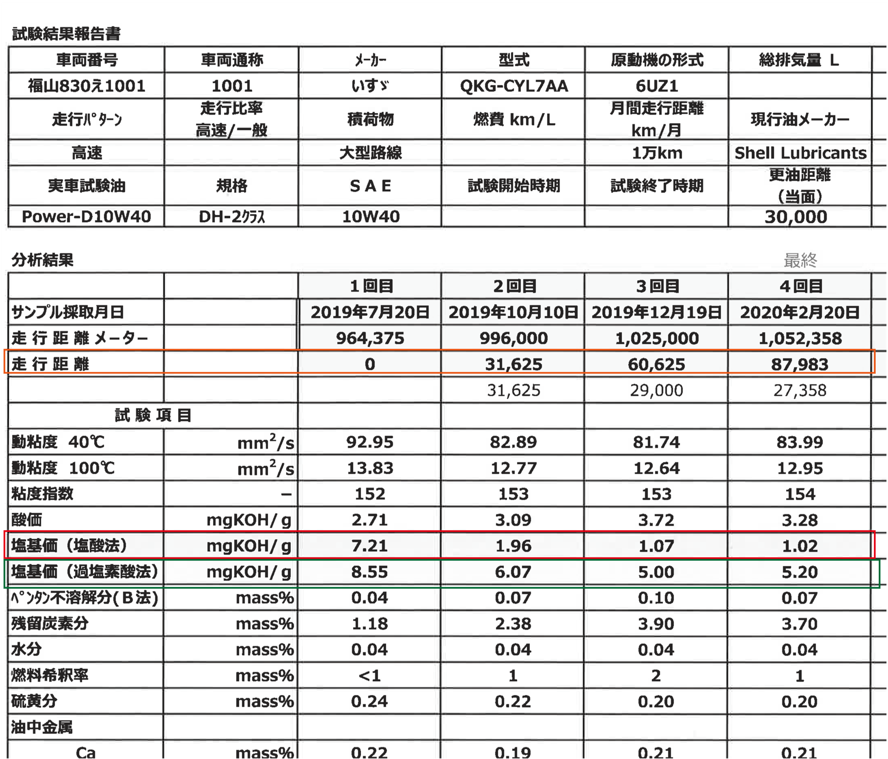

Slide 56
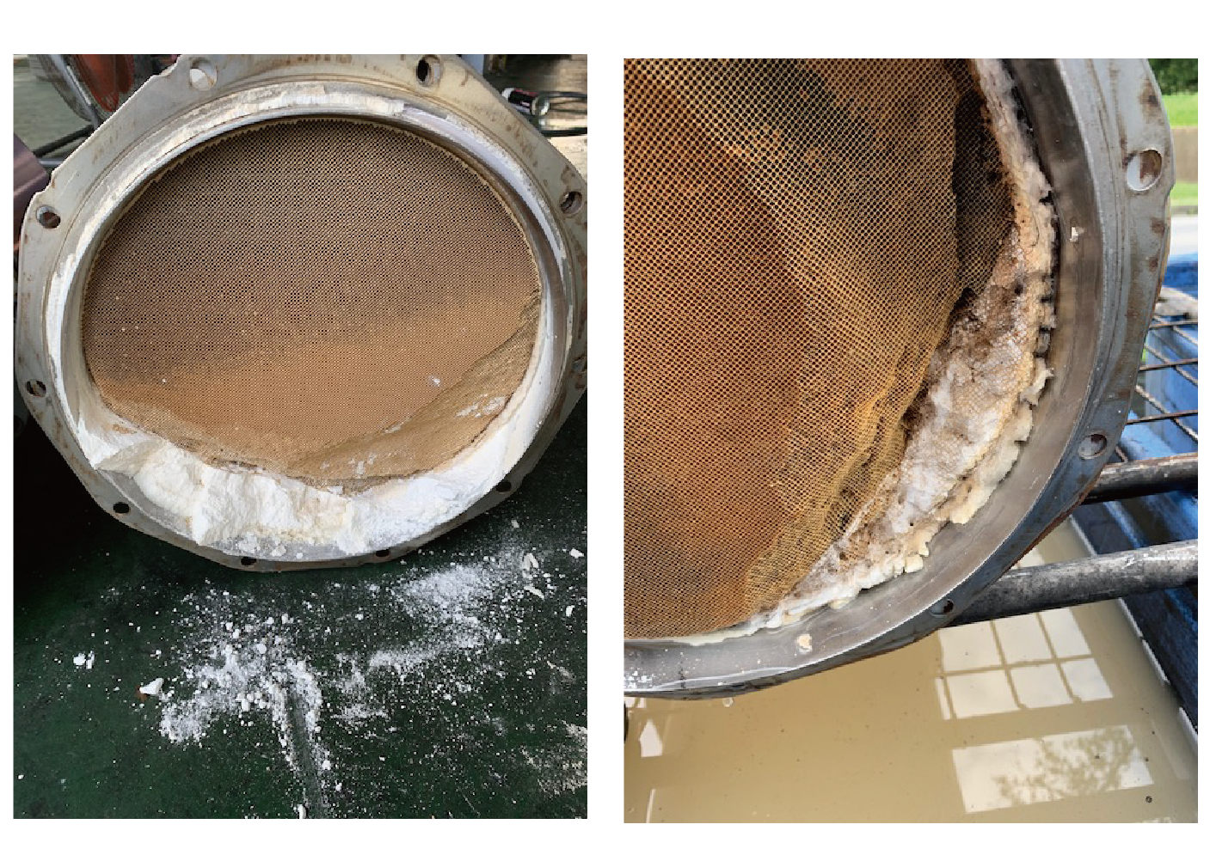

Slide 57
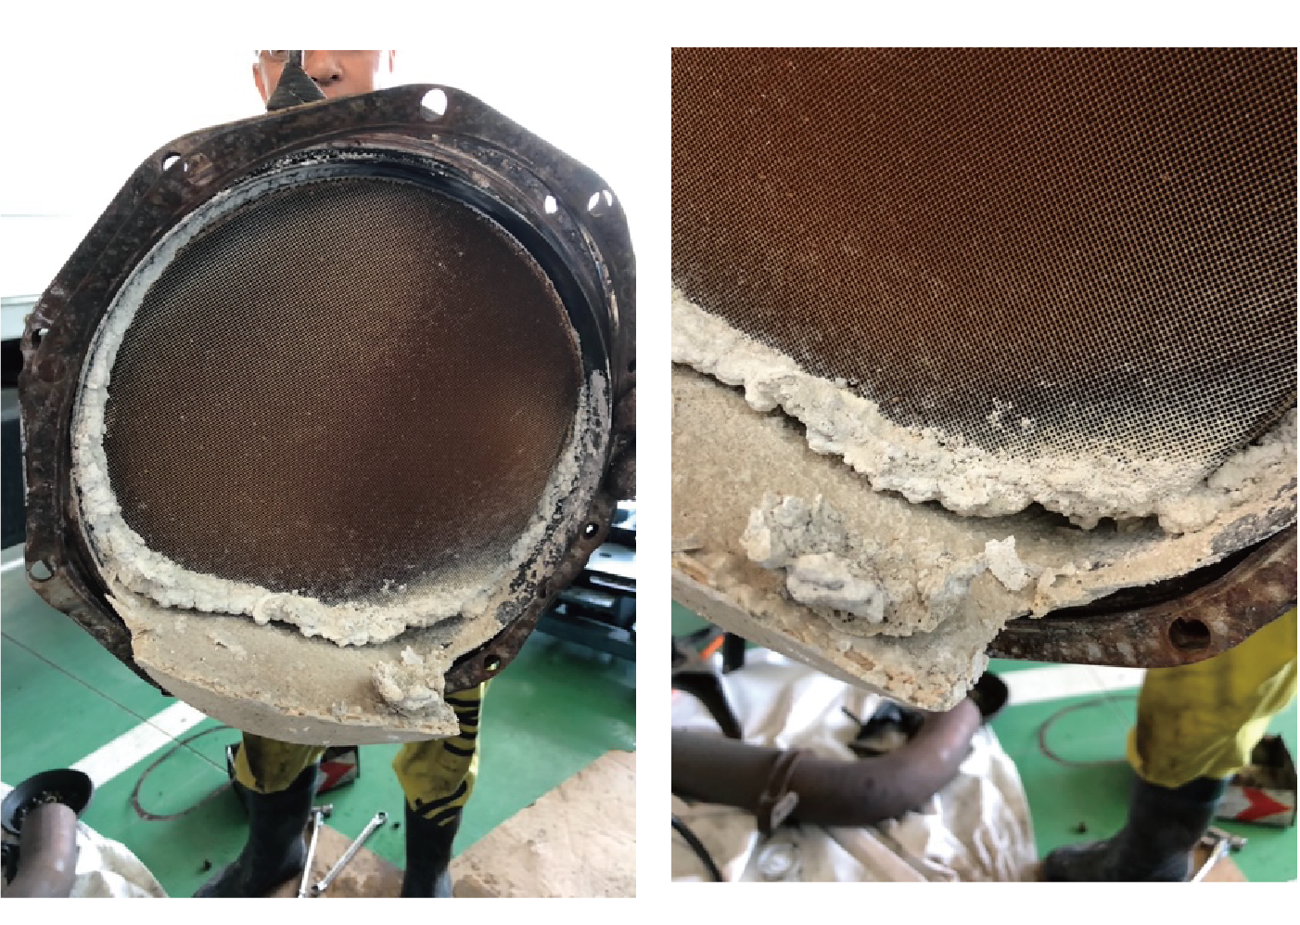

Slide 58
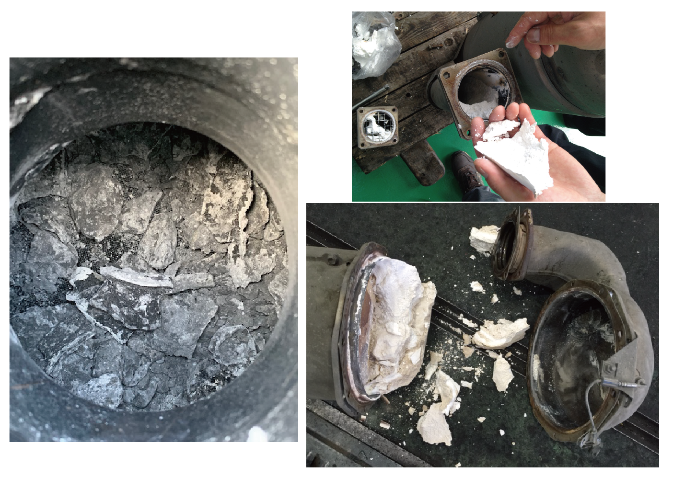

Slide 59
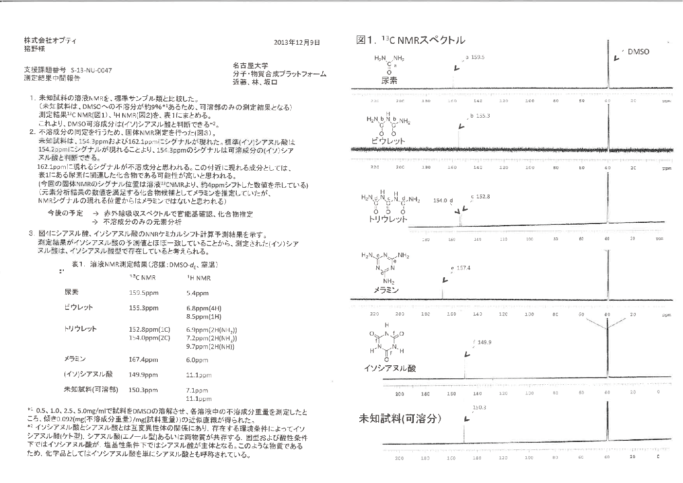

Slide 61
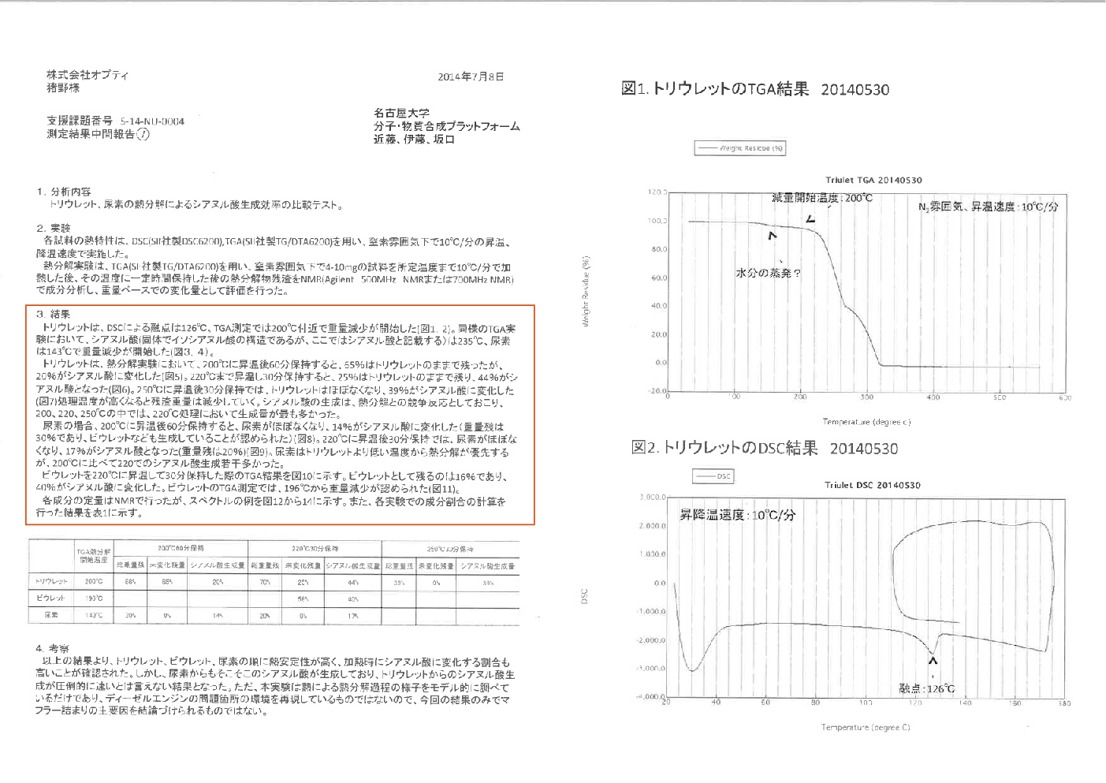

Slide 78
尿素水の販売店を募集しています。詳細についてはオプティまでお問合せください。特別価格でご提供いたします。

